Slide 1
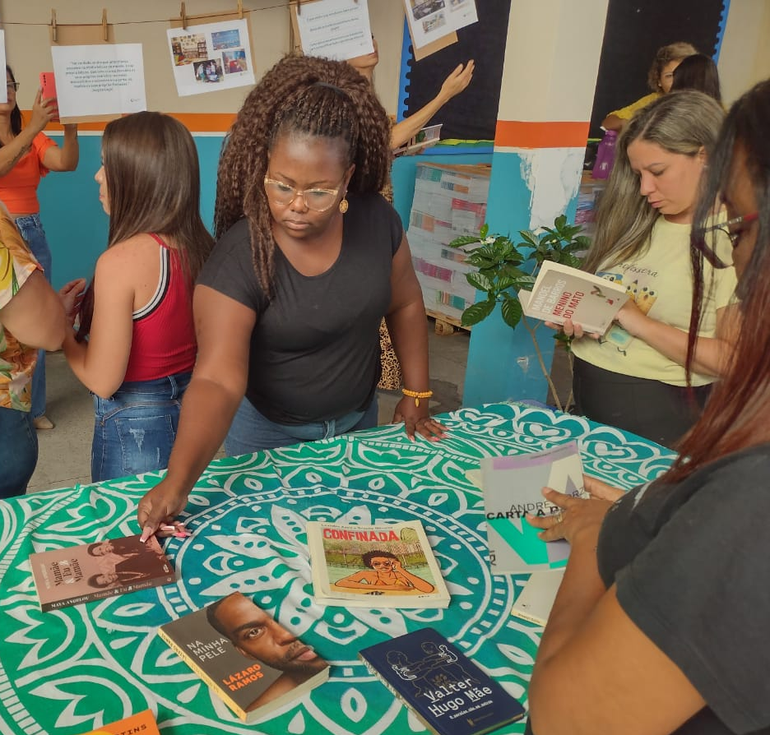


Trilhos da Alfabetização
Professores/as de 3º Anos
Ciclo 1- 2026
Rio Piracicaba

Slide 2
Professores/as 3º anos

Slide 3
Pauta - Encontro presencial professores/as 3º Anos
1- Leitura literária pela formadora
2- Plano de Formação 2026
3- Pausa Avaliativa
4- Cadernos dos estudantes: apresentação
5- Tematização da prática: indicação literária
6- Atividade Prática/ Combinados/ Espaço digital de formação/ Avaliação

Slide 4
Leitura literária

Slide 5
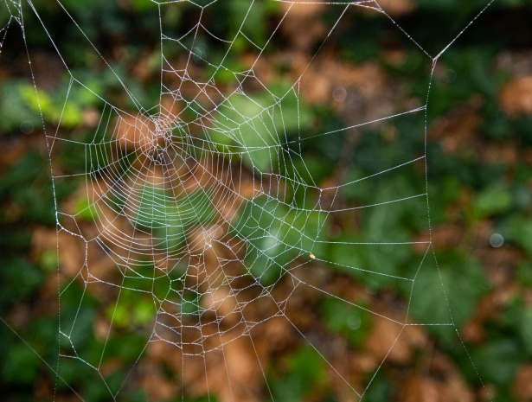
TEIA LITERÁRIA
Conteúdo transversal de formação literária:
Sequência de histórias previamente pensada e organizada para provocar distintas experiências estéticas.
Para 2026: Autores e Autoras Mineiras.

Slide 6
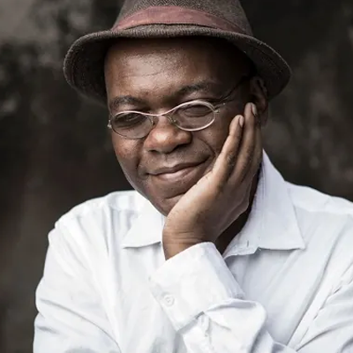
Teia literária - Ricardo Aleixo
Ricardo Aleixo (nascido em Belo Horizonte, MG, em 1960) é um artista intermídia e pesquisador de literaturas, outras artes e mídias. Ele atua de forma múltipla: compõe poemas, performa palavras, dança ideias e vocaliza imagens. Em sua obra, ele atualiza conceitos da poesia concreta, pois trabalha a dimensão escrita, visual e sonora de forma integrada, utilizando o próprio corpo como um instrumento que incorpora e apresenta a poesia. Com mais de quarenta anos de ofício, Aleixo possui dezoito livros publicados (como Modelos vivos e Extraquadro) e recebeu da UFMG, em 2021, o título de Notório Saber, equivalente ao grau de doutor. (https://35.bienal.org.br )

Slide 7
Cantiga de Caminho
Sou filho de mãe mineira
meu pai é de Minas Gerais
sei rezar latim pro nobis
sou primo do preto Brás
Sou filho de pai mineiro
mamãe é de Minas Gerais
vou vivendo como vivo
faço o que ninguém mais faz
Desde menino eu misturo
o antes, o agora e o depois
sei somar zero com zero
e ainda divido por dois
Desde menino eu misturo
o antes, o agora e o depois
sempre que posso eu passo
o carro à frente dos bois
Sou filho de pai mineiro
mamãe é de Minas Gerais
sou rosa e pedra no caminho
sou capaz de guerra e paz
Sou filho de mãe mineira
meu pai é de Minas Gerais
dou volta e meia no mundo
e o mundo não acaba mais
In Pesado Demais para a Ventania Todavia, São Paulo, 2018

Slide 8
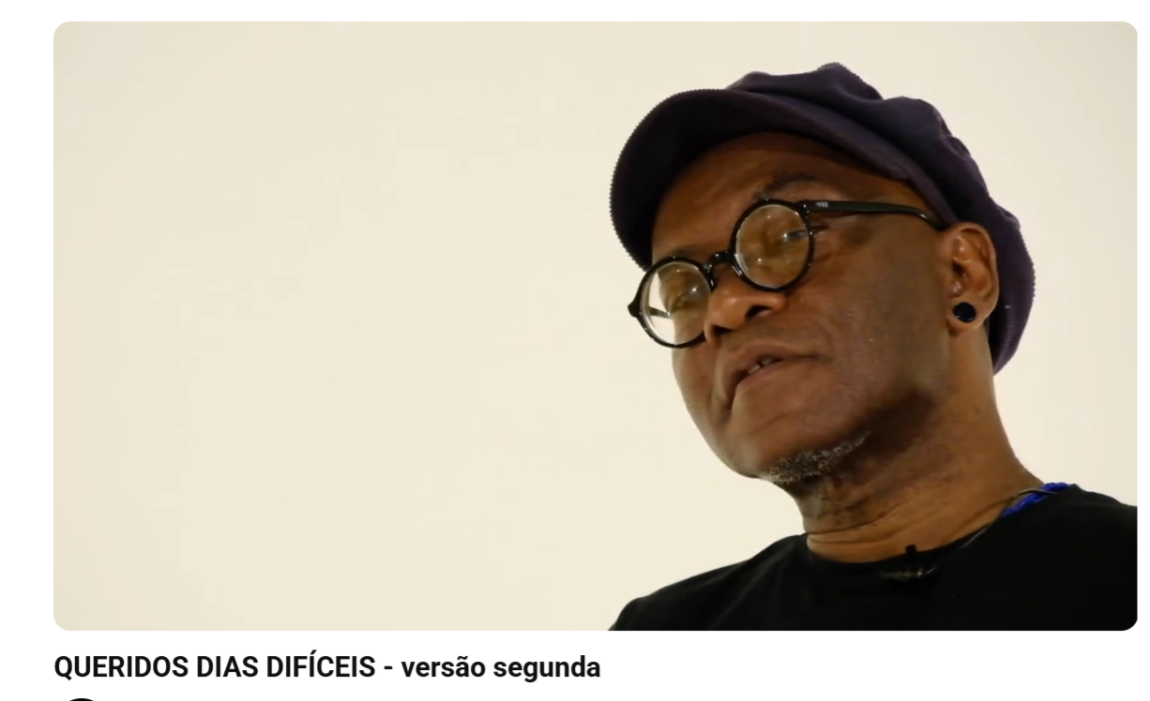
Queridos dias difíceis
https://www.youtube.com/watch?v=D183rwzope4

Slide 9
Queridos dias difíceis
Queridos dias difíceis,
acho que já deu – embora
eu considere prematuro
um definitivo adeus.
Querendo, voltem. Minha
casa é de vocês. Agora,
pensem bem se será mesmo
saudável nos testarmos em
novos convívios tão longos
(também não sou fácil) como
foi desta vez. Menos mal se
vierem em grupos – tantos,
em tais e tais períodos do mês.
Topam correr o risco? Vão resistir
até o fim? Podem vir, eu insisto.
Mas contem primeiro até três.

Slide 10
Quais impressões, sensações ou imagens o poema desperta em vocês?
Que efeito provoca a escolha de escrever como se fosse uma carta dirigida aos “dias difíceis”?
Por que o poema chama os “dias difíceis” de “queridos”? O que essa escolha de palavra provoca em vocês?
O que significa dizer “acho que já deu”, mas não querer um “definitivo adeus”?

Slide 11
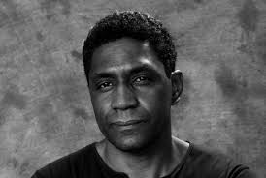
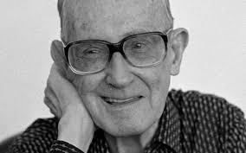
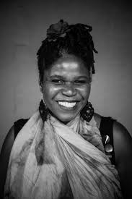
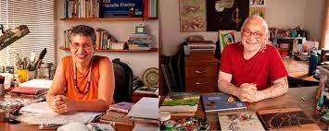
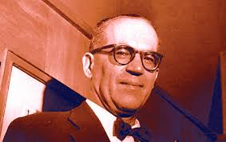
Alguns autores e autoras mineiros do Caderno dos Estudantes
Edimilson Pereira
Carlos Drummond
Marilda Castanha e Nelson Cruz
Guimarães Rosa
Tula Pilar Ferreira

Slide 12
Alguns autores e autoras mineiros do Caderno dos Estudantes
Edimilson Pereira
Carlos Drummond
Marilda Castanha e Nelson Cruz
Guimarães Rosa
Tula Pilar Ferreira

Slide 13
Plano de formação

Slide 14
      Trilhos da Alfabetização
Formação
Ampliação de conhecimento (materiais)
Avaliação
Formação síncrona no município
formação com equipe técnica da Secretaria, formadores locais, diretores, coordenadores pedagógicos e professores
Realização de trabalho de campo
Material para educadores -“Formação na Escola”
Orientações didáticas para o desenvolvimento de projetos, sequências didáticas e atividades habituais
Avaliação dos estudantes em Língua Portuguesa e matemática
Avaliação dos estudantes do 3º ano
Formação assíncrona – ambiente virtual
Disponibilização de conteúdos formativos
Desenvolvimento de propostas práticas
Materiais para os estudantes
Cadernos com atividades para os estudantes dos 1º, 2º e 3º anos e caderno de orientação para professores
Jogos Matemáticos
Entrega de jogos de matemática para serem utilizados em sala de aula (produção e compra)
Ampliação dos acervos das escolas
Entrega de livros de referência e fundamentação para atuação dos profissionais envolvidos e livros literários
Teoria da Mudança: monitoramento, acompanhamento e avaliação de todas as frentes do projeto e de forma integrada com o Ciclo de Saúde e Proteção Social e Territórios em Rede

Slide 15
      Trilhos da Alfabetização 2026: Plano Formação 3º anos
Primeiro Ciclo
Segundo Ciclo
Terceiro Ciclo
Caderno dos Estudantes
Percurso Crianças de ontem, hoje e de sempre
(poemas)
Percurso Minhas preferências literárias - práticas de produção de textos (indicação literária)
Caderno dos Estudantes
Percurso: Uma alameda de histórias
Percursos literários e mediação de leitura
Caderno dos Estudantes
Percurso: Pegue seu livro e boa viagem
Situações de reescrita de contos e revisão

Slide 16
Panorama das pausas avaliativas / 2025

Slide 17
Apresentação
Análise da pausa avaliativa dos professores de 3º anos município de Rio Piracicaba
Questão analisada:
Um professor ou professora chegou novo na escola e pediu sua ajuda: o que não pode faltar no planejamento de uma rotina semanal para que os estudantes avancem em seus conhecimentos sobre leitura e escrita? Dê exemplos.
Total de respostas: 6 professores respondentes

Slide 18


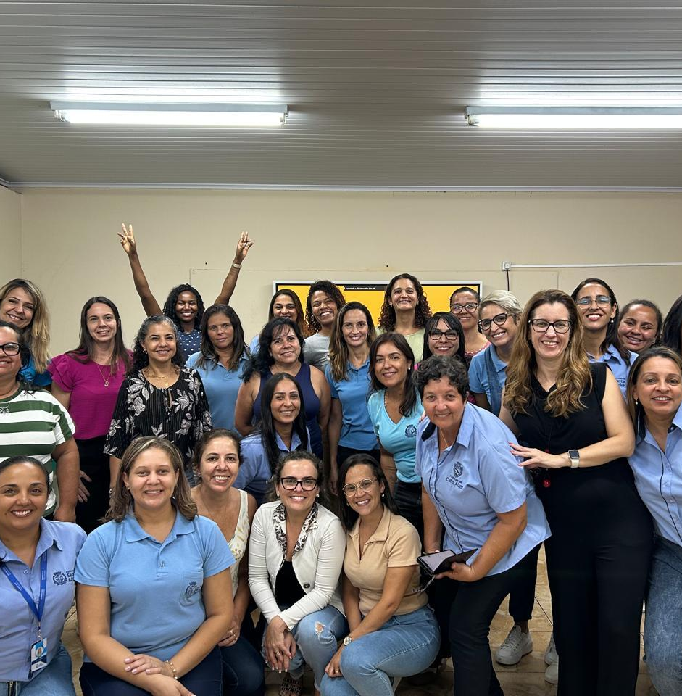

Categorias de análise de dados

Slide 19
A análise foi realizada com base em sete categorias principais:
-Propósito social e comunicativo
-Leitura literária feita pela professora
-4 situações didáticas fundamentais
-Mapeamento dos saberes dos estudantes
-Agrupamentos entre as crianças
-Produção de Reescrita de Contos
-Revisão textual

Slide 20
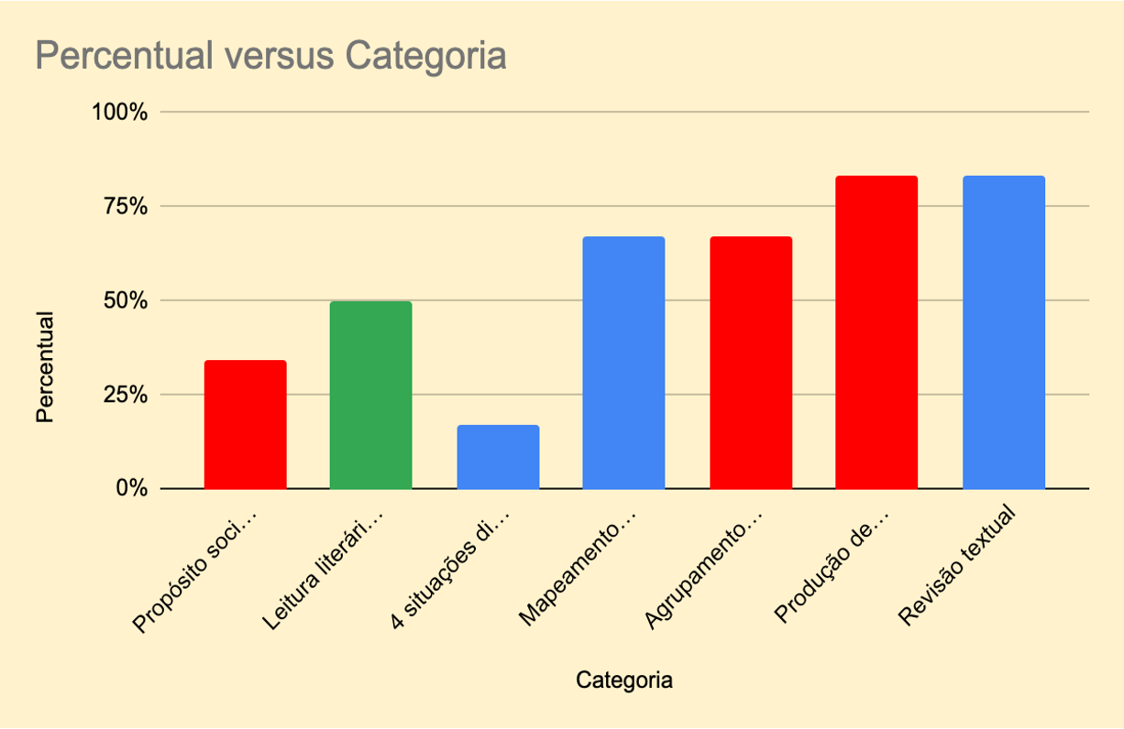
Gráfico
Percentual

Slide 21
Destaques: 83% mencionam a Reescrita de contos e Revisão
Todas professoras regentes de 3º ano, mencionam as práticas de produção e revisão de textos, que foi o conteúdo mais abordado ao longo do ano durante as formações. De um modo geral, os comentários foram mais abrangentes, mas temos detalhes importantes como:
“Na produção a professora sendo escriba ela que fica responsável pela pontuação e escrita correta, não parar porque o foco maior é a linguagem do aluno... Revisar é diferente de corrigir” Maria Letícia
“Garantindo uma reescrita tendo o professor como escriba e uma reescrita pelo aluno em dupla com foco em revisões reflexivas.” – Cleusa Domingues

Slide 22
Destaques: 83% mencionam a Reescrita de contos e Revisão
“Quanto à escrita possibilitar a interação entre os alunos, em duplas ou coletivamente, seja na produção ou na revisão, é fundamental a participação de todos sendo um escriba e o outro falante.” Valquíria Oliveira
“Fazer leitura habituais em sala, momentos reflexivos de revisão, ter o professor como modelo de escriba.” – Daniele Gomes
“Fazer a reescrita em dupla com criança não alfabética que dita os episódios para uma alfabética escrever.” - Edilane

Slide 23
Ponto de atenção: o trabalho para além da produção textual
O grande foco da formação 2025 foi o trabalho de produção e revisão de textos. No entanto, abordamos também como é importante as situações de leitura literária e outras ações docentes para o avanço das aprendizagens dos estudantes. A maioria das professoras concentrou a resposta dada somente na prática de produção. Apenas 17%, ou seja, 1 professora, considerou as 4 situações didáticas fundamentais em sua resposta.
De modo geral, as respostas foram mais genéricas, apresentaram aspectos relevantes com pouco desenvolvimento da sua importância.

Slide 24
Caderno dos Estudantes

Slide 25
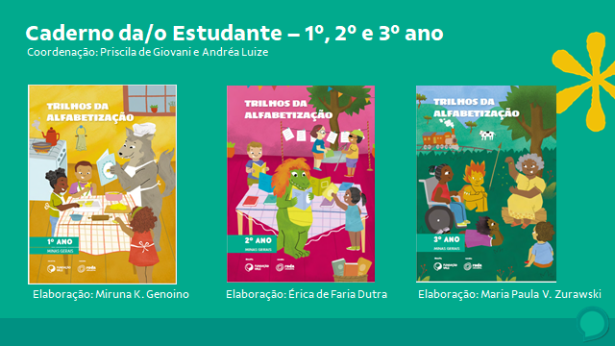

Slide 26
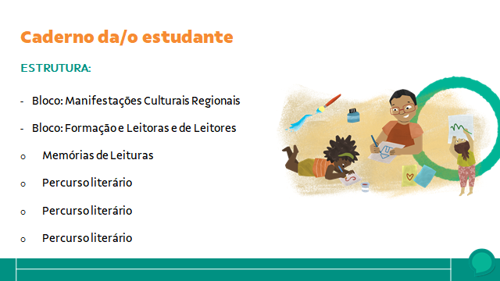

Slide 27
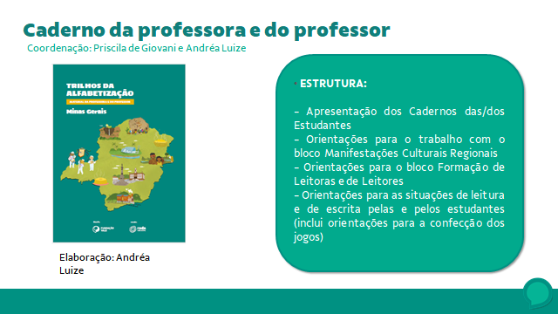

Slide 28
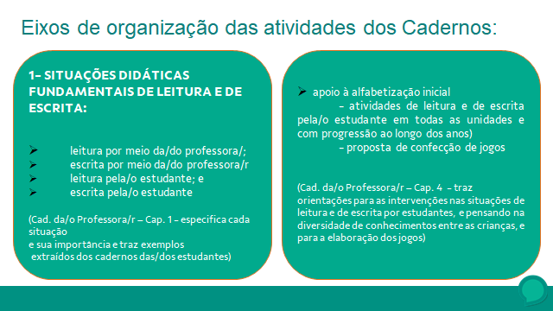

Slide 29
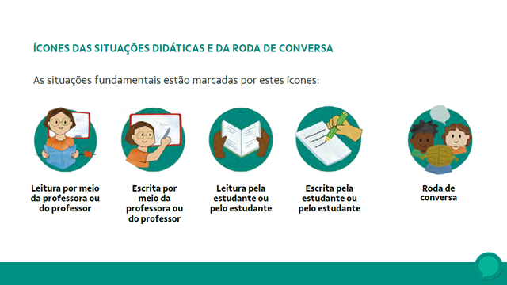

Slide 30
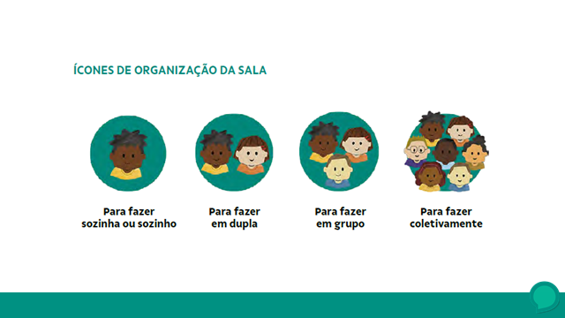

Slide 31
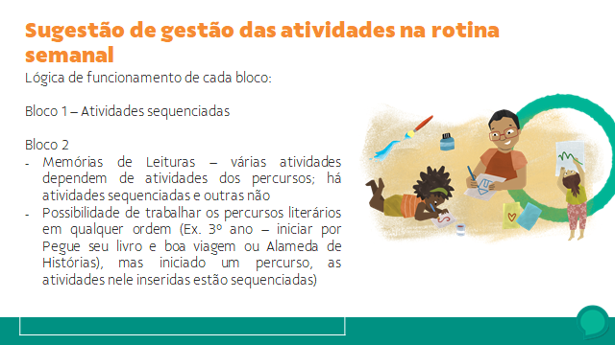

Slide 32
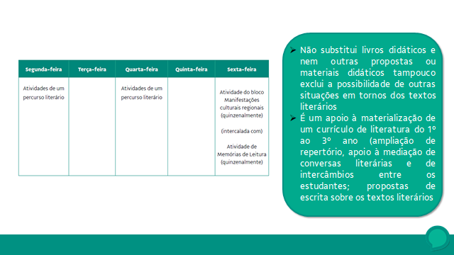

Slide 33
Conhecer o acervo literário: Além de explorar os livros enviados, vamos fazer alguns combinados sobre seus usos.
Orientação para uso dos livros:
Os livros apoiam a realização das atividades dos Cadernos dos estudantes e dos Projetos e Sequências Didáticas do Formação na Escola e é importante que fiquem em um local em que os professores possam localizar facilmente para o desenvolvimento das propostas em sala de aula. É indicado que as crianças também possam explorar essas obras, no entanto, sugerimos que os materiais não fiquem na biblioteca de classe. Uma possibilidade é deixar na sala de leitura assegurando que não sejam emprestados e que a professora tenha acesso a qualquer momento.

Slide 34
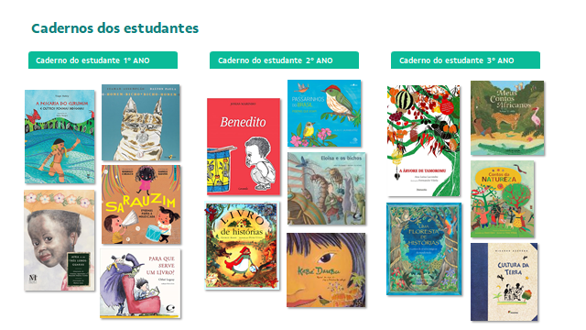

Slide 35
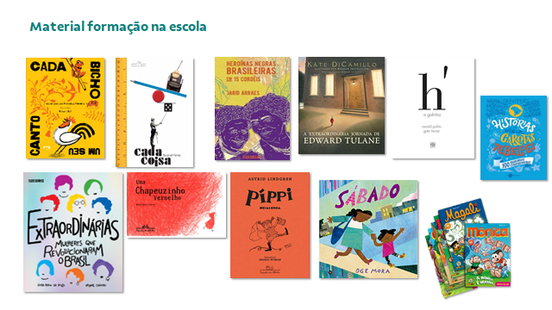

Slide 36
Tematização da prática: indicação literária

Slide 37
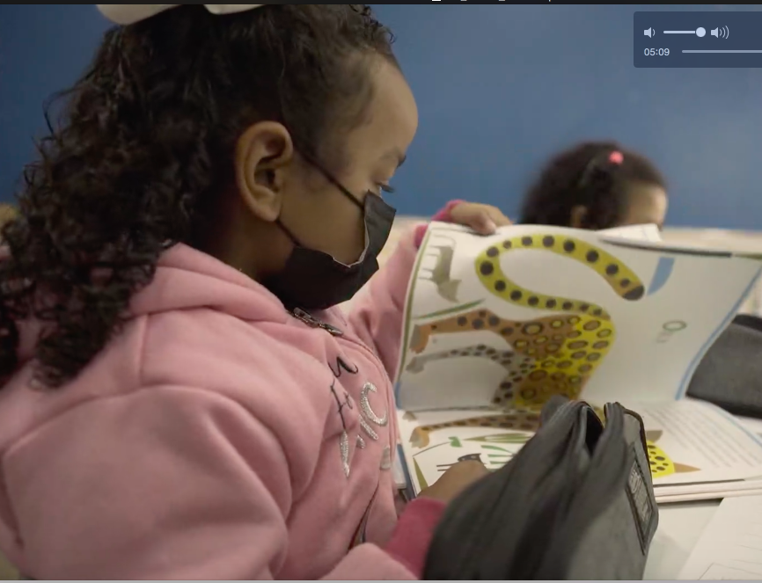
Tematização da prática de sala de aula
A proposta deste material é apoiar a reflexão sobre a prática de escrita por meio do professor filmada no ateliescola acaia*
Vídeo: Escrita, por meio do professor, de uma indicação literária do livro preferido da turma - AS BRUXAS
Turma: 2º ano
Professora: Luísa Rangel Borin
Tanto este material quanto o vídeo estão disponíveis no Polo, percurso Alfabetização na sala de aula, curso "Escrita por meio do professor”.
https://fundacaoitau.org.br/escola/autoformativos/situacao-didatica-de-escrita-por-meio-do-professor
.

Slide 38
As questões para a tematização da prática
Quais informações a professora retoma ao iniciar a aula e por que são importantes de serem retomadas?
Quais as intervenções da professora ao escrever o texto ditado pelos estudantes? Que intenções didáticas estão implícitas?
Quais comportamentos de escritor os estudantes tiveram que enfrentar?

Slide 39
Registros
1- Retomada da votação – livro mais votado/ cartaz – dados bibliográficos do livro
Para quem indicar
Por que indicar
Onde vai a indicação – redes sociais do acaia
O que tem que ter na indicação literária
Planejamento do texto

Slide 40
2- Intervenções da professora
Atenção para palavras e expressões.
Como começar o texto – comparação de conto com indicação literária
As crianças dão sugestões de como escrever, discutem no grupo a melhor forma.
A professora escreve do jeito que as crianças ditam (com ortografia e pontuação), deixa no texto marcas de repetição, imprecisões...
Elaboração do texto, o que e como escrever é responsabilidade das crianças
As crianças ditam o texto no ritmo da escrita da professora
Marca as diferenças entre a linguagem oral e escrita

Slide 41
3- Comportamentos escritor
- Relê o texto para encontrar palavras repetidas (revisão processual)
- Decidir como começar o texto
Comparação entre gêneros para decidir a forma de escrever
Como termina o texto – sinais de pontuação
Decisão das melhores palavras e expressões para o contexto de produção
Reler para dar continuidade
Consultar o planejamento durante a textualização

Slide 42
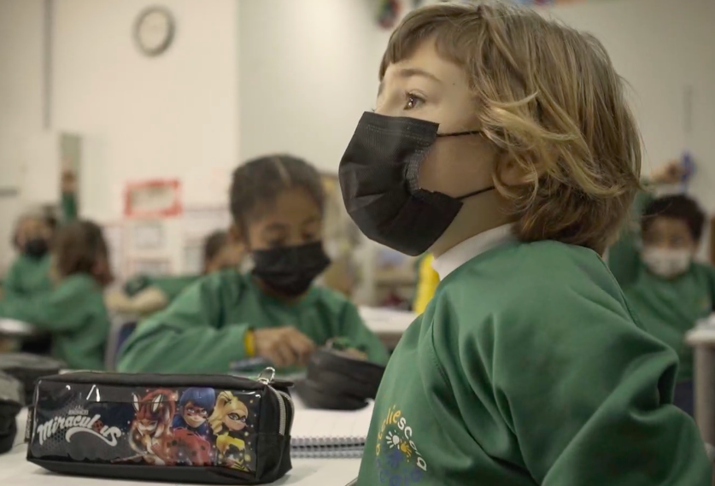

Quais informações a professora retoma ao iniciar a aula e por que são importantes de serem retomadas?

Slide 43
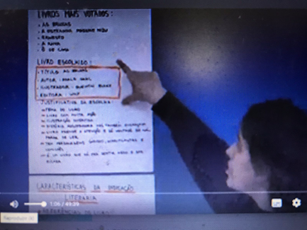
Retomada
A professora retoma o processo de escolha, os dados do livro e a justificativa da escolha, as características de uma boa indicação e o propósito comunicativo
Ter um cartaz com o registro das decisões já feitas permite revisitar essas decisões incluindo todos os estudantes no percurso construído para a produção da indicação.
O cartaz também explicita aspectos importantes que não podem ser esquecidos no processo de produção de uma indicação permitindo recuperá-los no momento da produção:
dados do livro
justificativa da escolha
características de uma boa indicação
Essa retomada , também, permite que os estudantes entendam que escrever é um processo complexo, que envolve um ir e vir ao texto e que precisa de apoios, como o registro do cartaz, que serve como um planejamento.

Slide 44
Intervenções da professora
A professora discute como começar o texto discutindo três opções sugeridas pelos estudantes
Uma questão que sempre se coloca ao escritor é como começar um texto. Difícil uma pessoa que não tenha passado por esse desafio frente a uma folha em branco, não é?
Definir o propósito comunicativo - o que escrever, para quê e para quem - com certeza contribui para pensar nesse começo. Foi essa clareza que permitiu aos estudantes fazer a melhor escolha para começar o texto.
Também é importante ressaltar o acolhimento feito pela professora das três sugestões e a discussão sobre gênero. As intervenções da professora, diferenciando os gêneros, indicação literária dos contos, por exemplo, foi fundamental para os estudantes refletirem e elegerem o que era mais adequado.

Slide 45
Intervenções da professora
P : - Apolo, você teve alguma ideia? Como a gente começa a nossa indicação?
Apolo: - Esta história…
P: - Alguém tem outra ideia ou a gente pode seguir com a do Apolo? Tem outra ideia Jonas?
Jonas: - Era uma vez?
P: - Então, temos duas opções: ESTA HISTÓRIA e ERA UMA VEZ . Alguém tem outra ideia?
CR3: - Num dia quente…
P: - A gente tem três ideias, vamos escolher entre essas: ESTA HISTÓRIA , ERA UMA VEZ e NUM DIA QUENTE. Vamos pensar que é uma indicação literária. A gente está escrevendo um conto?
CRs: - Não.
P: - Então, vamos pensar, a gente vai começar com ERA UMA VEZ ou ESTA HISTÓRIA ou NUMA NOITE QUENTE.
CRs: - Esta história…
P:- Vamos pensar o que tem a ver com as características de uma indicação literária.
CRs: - Era uma vez num dia quente..
P: - ERA UMA VEZ e NUMA NOITE QUENTE a gente usa para escrever um conto ou uma indicação?
Dafine: - É igual da Maria e do João… (se referindo ao conto João e Maria)
P: - Vai ficar igual ao conto do João e Maria, isso é uma história, boa Dafine.

Slide 46
Intervenções da professora
Diferencia linguagem oral de linguagem escrita
Para quem é um escritor recente perceber a diferença entre o como se fala e o como se escreve é imprescindível para escrever bem.
Portanto, os estudantes distinguirem o que querem escrever e como vão ditar é um exercício importante, que a professora propõe em diferentes momentos.
P: - (professora fala ) Posso usar esse "i também" do Apolo.Vou colocar aqui.
P:- ( professora fala enquanto escreve o texto na lousa): E também…
CR: - É “i também”.
P: - Jonas a gente fala “i” também, mas na hora de escrever a gente escreve o E . Por isso é importante pensar que é diferente quando a gente fala e quando a gente escreve, são linguagens diferentes.

Slide 47
Intervenções da professora
A professora relaciona a sugestão com as anotações do cartaz
Escrever, qualquer que seja o texto, é uma atividade complexa que envolve vários aspectos, pois o escritor tem que, entre outras coisas, se colocar no lugar do leitor, pois é para ele que o texto tem que fazer sentido. Então, entender que para o bom desenvolvimento do texto é preciso planejar o que vai ser escrito é imprescindível.
Ao retornar o cartaz para comparar e conferir o que haviam já listado sobre o livro e o que escreveram na indicação explicita, para os pequenos autores, esse procedimento.
A professora retoma o cartaz com os registros antes da textualização e durante a escrita volta em vários momentos a este para que possam ir conferindo se o que planejaram estava escrito.

Slide 48
Intervenções da professora
Relê o texto quando necessário ou quando solicitada por uma criança
Reler e escrever , reler para ver se ficou bom, reler para continuar a escrever, reler para se distanciar do texto, reler para considerar se o texto disse o que tinha que dizer e está terminado.
Reler faz parte da ação de quem escreve.
Essa é uma intervenção que a professora faz em diversos momentos e o mais importante é perceber que os estudantes solicitam que ela releia o texto, incorporando um procedimento de escritor.

Slide 49
Intervenções da professora
Dirige-se sempre ao grupo para a tomada de decisão sobre o que fazer no texto
O lugar de autor exige tomada de decisões sobre o texto que se escreve.
A professora ao conduzir a produção da indicação literária tem clareza dessa premissa porque acolhe as sugestões e devolve ao grupo para que os estudantes tomem a decisão do que escrever ou de como continuar. Portanto, a elaboração do texto é dos estudantes e ela sabe que é isso que lhes dá a autoria.
P: - Ou a gente pode trocar por alguma coisa ou tirar.
CR1: - Acho que é melhor trocar.
P:- Trocar pelo que? O que você pensa, olha "Esses personagens também são horripilantes”.
CR1: - Poderíamos deixar “Os personagens são muito horripilantes.
P: - Tira o “também” para não ficar repetitivo. É isso?
CR1: E coloca o muito.
P:- Vocês concordam, tira esse “também”?
CRs: - Simmmmm

Slide 50
Intervenções da professora
Propõe problemas próprios do escritor: Como a gente pode continuar?
Para quem tem a experiência de escrever textos sabe que alguns problemas são comuns, mesmo para escritores profissionais. Um primeiro problema é como começar. Mas um problema também a ser enfrentado por quem escreve é como continuar o texto.
Colocar questões de continuidade - como continuar, reler para verificar se a continuidade ficou adequada - para serem enfrentadas pelos estudantes são de extrema importância no papel de escritor.
P:- Se vocês pegassem uma indicação para ler e estivesse escrito assim “ Esse livro não dá vontade de parar de ler”. Ia dar vontade de você ler?
CR1: - Claro! Para ver se era verdade.
P:- Então, vamos pensar como a gente pode continuar aqui. Quem pode me ajudar? Como eu continuo aqui? Agora a gente vai falar que prende a atenção e não dá vontade de parar de ler. Como eu posso continuar?
CR2: - Pode reler?
P:- Posso reler.

Slide 51
Comportamentos de escritor: aprendizagens dos estudantes
É importante perceber quais são as intervenções da professora que permitem aos estudantes se colocarem frente a frente com questões próprias de um escritor. A situação didática proposta assegura as condições para que eles possam enfrentar os desafios da produção textual que se apresentam, seja quando podem decidir coletivamente sobre os propósitos comunicativos, seja quando conhecem modelos de indicações, ou ainda quando a professora escreve o que ditam.
Assim, os estudantes têm condições de se colocar no papel de escritor decidindo:
- como começar o texto,
- como continuar,
- se há palavras repetidas, qual das palavras repetidas vai ser apagada ou substituída,
- que informação é relevante em uma indicação literária.
Entre tantas outras questões que se colocam em jogo nesta situação.
Podemos perceber na produção que os estudantes estão não só considerando o texto a ser produzido, mas também o leitor o que é fundamental em uma produção textual.
Desta forma, os estudantes podem construir conhecimentos que poderão colocar em jogo quando precisarem produzir um texto autonomamente.

Slide 52
Finalização e sistematização da situação didática
Aspectos importantes:
a importância de oferecer a situação de escrita por meio do professor como estratégia de produção de texto pelos estudantes desde muito cedo.
a importância de assegurar as condições didáticas para o desenvolvimento da atividade: repertoriar os estudantes com o gênero que será escrito, explicitar do propósito comunicativo para dar sentido ao que se vai escrever.
a importância de diferenciar a linguagem oral da linguagem que se escreve.
a importância da experiência com o processo de produção de texto na sua complexidade: planejamento - textualização - revisão.
a simultaneidade do processo de alfabetização que envolve a escrita alfabética e a linguagem que se escreve.
a importância das intervenções da professora que permitem aos estudantes ocuparem o lugar de escritor e tomarem decisões que lhes dão a autoria do texto.

Slide 53
Sistematização
Como o vídeo que assistimos ajuda a pensar as situações de produção de textos inseridas no Caderno dos Estudantes? O que é preciso assegurar na rotina?

Slide 54
Atividade Prática – 3º Anos

Slide 55
Planejamento da prática e proposta de registro
Realizar produção por meio da professora de uma indicação literária, como etapa anterior a atividade 4, do Percurso Minhas preferências literárias.
Enviar (foto ou cópia do texto) da versão 1 + versão 2 (revisada)
Destacar e comentar os encaminhamentos desenvolvidos (o foco que foi escolhido para revisão e o porquê, além da estratégia utilizada para a revisão);
Refletir sobre o que os estudantes puderam aprender sobre esse processo e as principais intervenções que realizou como professor/a.
Em seguida, realize a atividade 4, do Percurso Minhas preferências literárias e envie uma foto de dois cadernos (uma criança que precisa avançar no sistema de escrita alfabética e outra que já escreve com maior autonomia).
Colocar o registro em PDF e no Espaço digital para leitura e devolutiva da formadora.

Slide 56
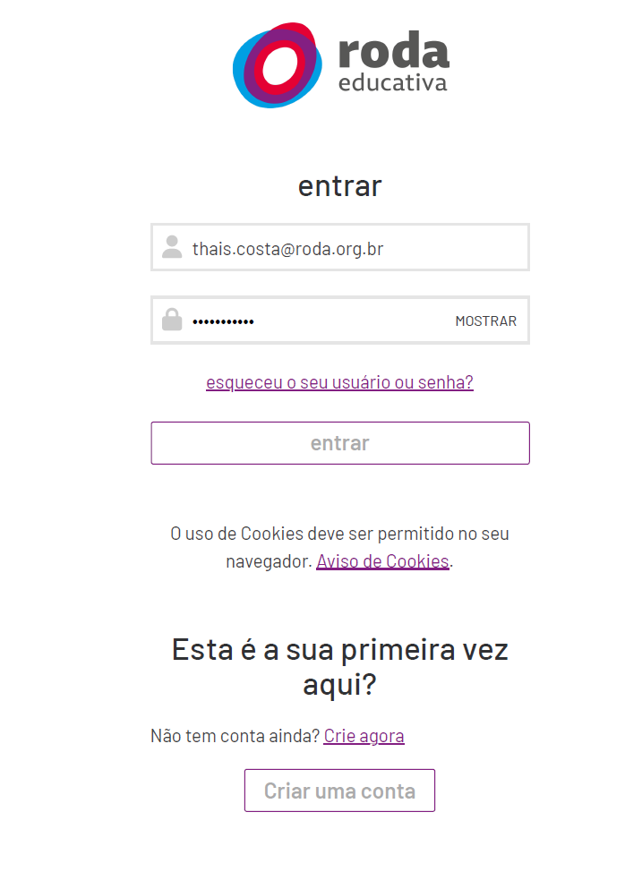
Acesso ao Espaço Digital de Formação

Slide 57
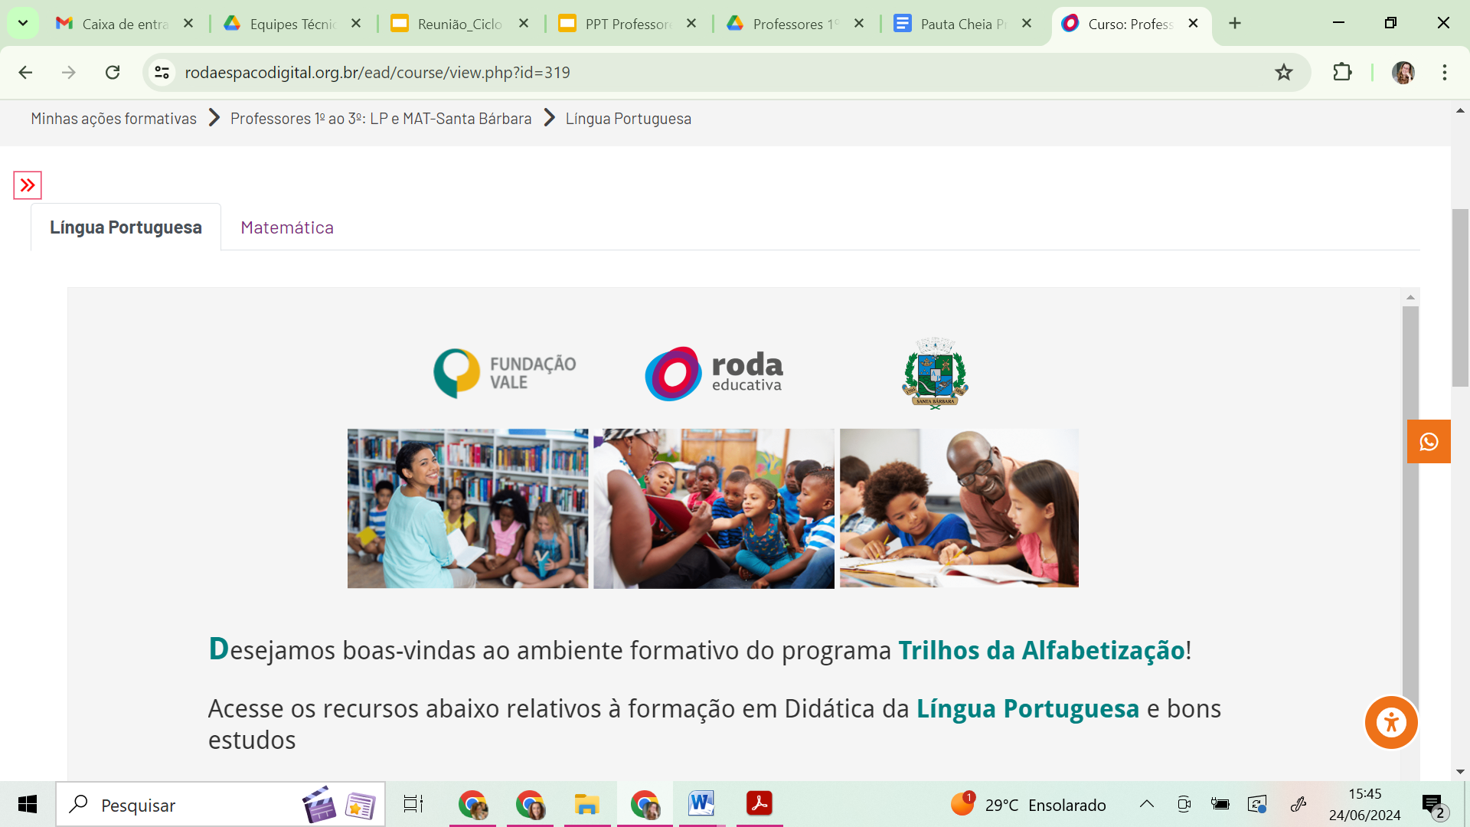
Acesso ao Espaço Digital de Formação

Slide 58
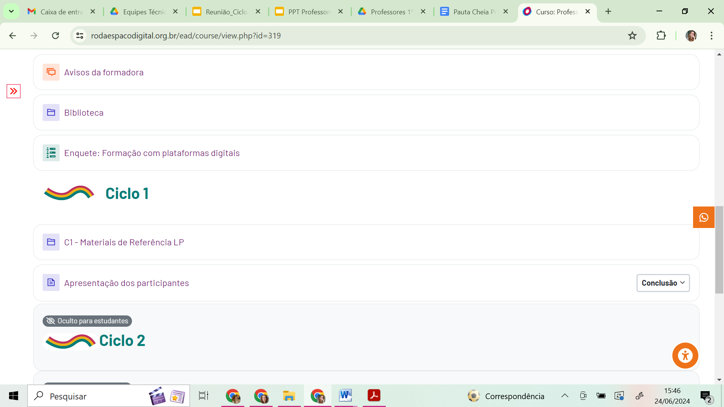
Acesso ao Espaço Digital de Formação

Slide 59
Contato formadora
erica.faria@roda.org.br

Slide 60
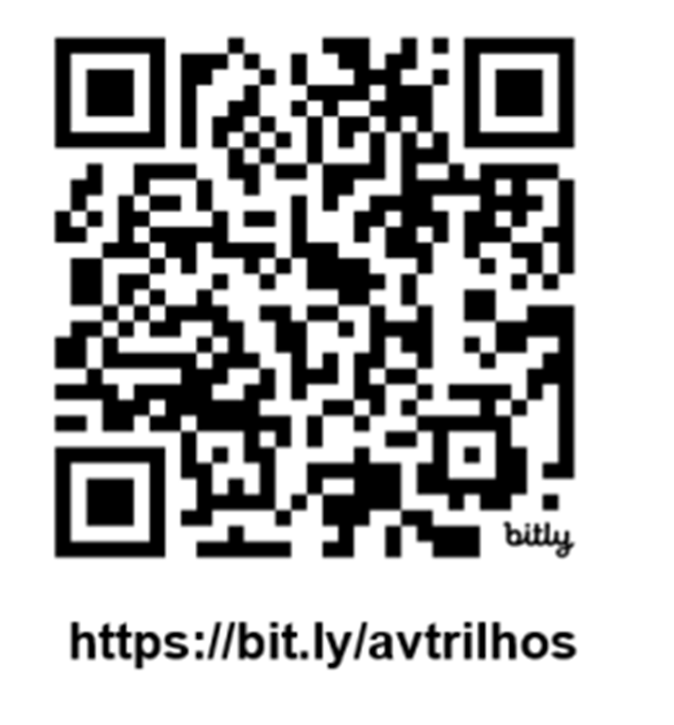
Avaliação de Satisfação

Slide 61
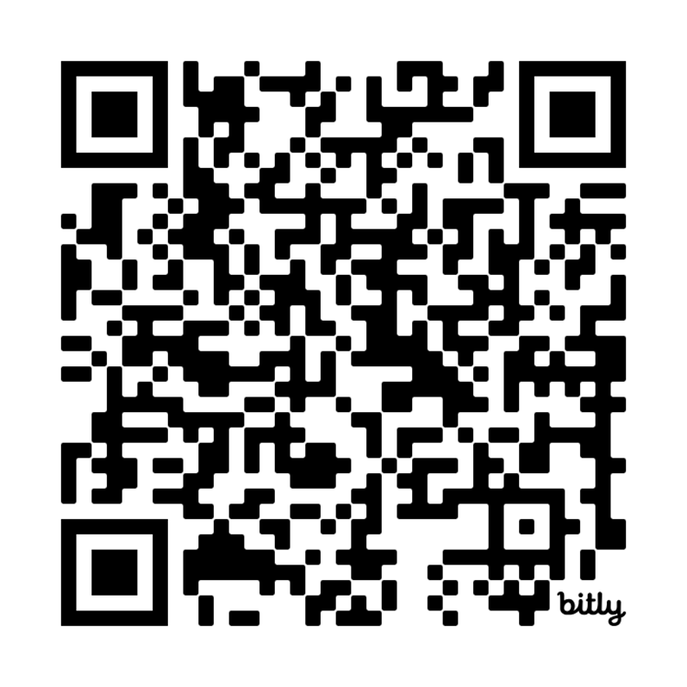
Inscrição/Cadastro
https://bit.ly/trilhoscadastro25

Slide 62

PARCEIROS
INICIATIVA

